Slide 1
통합인증(ID 통합) 시스템 구축 방안
TP 본부
2021. 7.

Slide 2
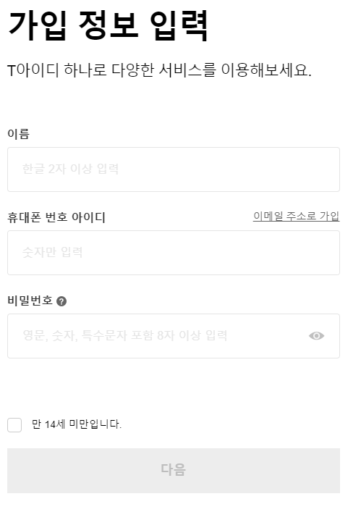
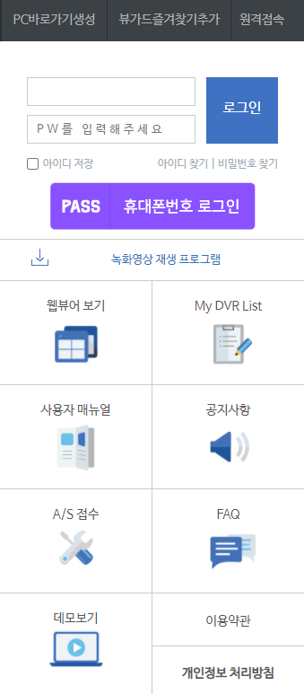
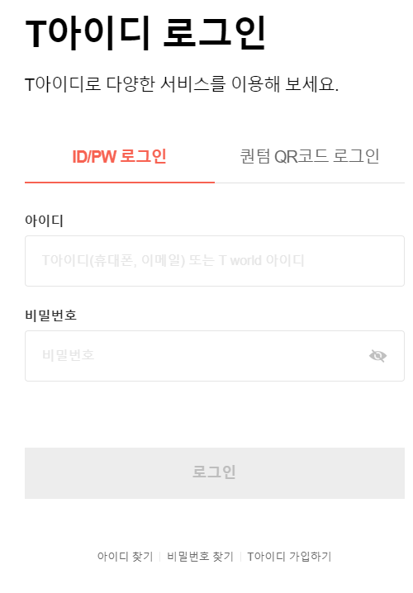
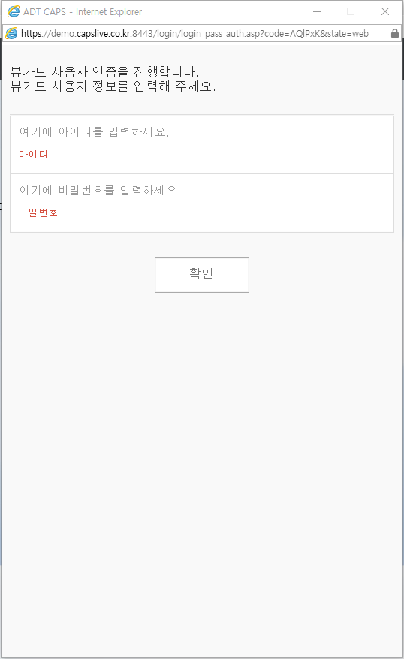
고객앱(뷰가드) TID 로그인 연동
“TID 로그인” 버튼 추가
TID 로그인
TID 미가입자 회원가입
APP(뷰가드) 사용자 인증
③
[TID 회원가입]
TID 로그인
①
②
④
[로그인 페이지]
[TID 로그인]
[App 사용자인증]
뷰가드의 경우 기존 개통프로세스를 그대로 사용해야 하며 개통 이후 TID와 뷰가드 ID 연동 진행
Notes:
2/6 v1.0 작성

Slide 3
일정 및 예산(뷰가드 TID 연동)
개발비: 20백만원 – 2021년 연구소 CAPEX 예산 내 집행 예정
뷰가드미니, 뷰가드클라우드 제외
항목 |  | M |  |  |  | M+1 |  |  |  |  | M+2 |  |  |  | M+3 |  |  |  | M+4 |  |  |  |  | M+5
 |  | 1W | 2W | 3W | 4W | 1W | 2W | 3W | 4W | 5W | 1W | 2W | 3W | 4W | 1W | 2W | 3W | 4W | 1W | 2W | 3W | 4W | 5W | 1W | 2W | 3W | 4W
기획 | BOP / 품의
개발 | 업체 선정 및 계약
 | 서비스 설계
 | 뷰가드 서버 개발
 | IOS 개발
 | AOS 개발
검증 | FT 검증
 | FOT 검증
 | 정보보안 검증
출시 | 개발완료 및 승인
 | 앱 배포(심사)
 | 완료
품의서 승인
업체 선정 및 계약 체결
1주
2주
1주
1주
4주
4주
4주
개발완료
2주
배포(공지)
12주
Notes:
2/6 v1.0 작성

